Slide 1
1ª
parte
Vers.
1-12
O fermento dos fariseus
2ª
parte
Vers.
13-23
A confissão de Pedro
3ª
parte
Vers.
24-28
Os discípulos de Jesus
devem levar a sua cruz

Slide 2
Mateus 16.1
Os fariseus e os saduceus se aproximaram de Jesus e, tentando-o, pediram-lhe que lhes mostrasse um sinal vindo do céu.

Slide 3
Mateus 16.2-4
Mas Jesus respondeu: — Chegada a tarde, vocês dizem: "Teremos tempo bom, porque o céu está avermelhado." E, pela manhã, vocês dizem: "Hoje teremos tempestade, porque o céu está de um vermelho sombrio. "

Slide 4
Na verdade, vocês sabem interpretar a aparência do céu. Então como não são capazes de interpretar os sinais dos tempos? Uma geração perversa e adúltera pede um sinal, mas nenhum sinal lhe será dado, senão o de Jonas.
E, deixando-os, Jesus se retirou.

Slide 5
Mateus 16.5-7
Ora, tendo os discípulos passado para a outra margem do lago, esqueceram-se de levar pão. E Jesus lhes disse: — Fiquem atentos e tenham cuidado com o fermento dos fariseus e dos saduceus.

Slide 6
Eles, porém, começaram a discutir entre si, dizendo: — Ele diz isso porque não trouxemos pão.

Slide 7
Mateus 16.8-12
Jesus percebeu isso e perguntou:
— Por que estão discutindo entre vocês, homens de pequena fé, sobre o fato de não terem pão? Vocês ainda não percebem, nem se lembram dos cinco pães para cinco mil homens e de quantos cestos vocês recolheram?

Slide 8
Nem dos sete pães para os quatro mil e de quantos cestos vocês recolheram? Como não compreendem que eu não estava falando com vocês a respeito de pães? Tenham cuidado com o fermento dos fariseus e dos saduceus.

Slide 9
Então entenderam que Jesus lhes tinha dito que tivessem cuidado não com o fermento usado no pão, mas com a doutrina dos fariseus e saduceus.

Slide 10
Mateus 16.13
Indo Jesus para a região de Cesareia de Filipe, perguntou a seus discípulos: — Quem os outros dizem que é o Filho do Homem?

Slide 11
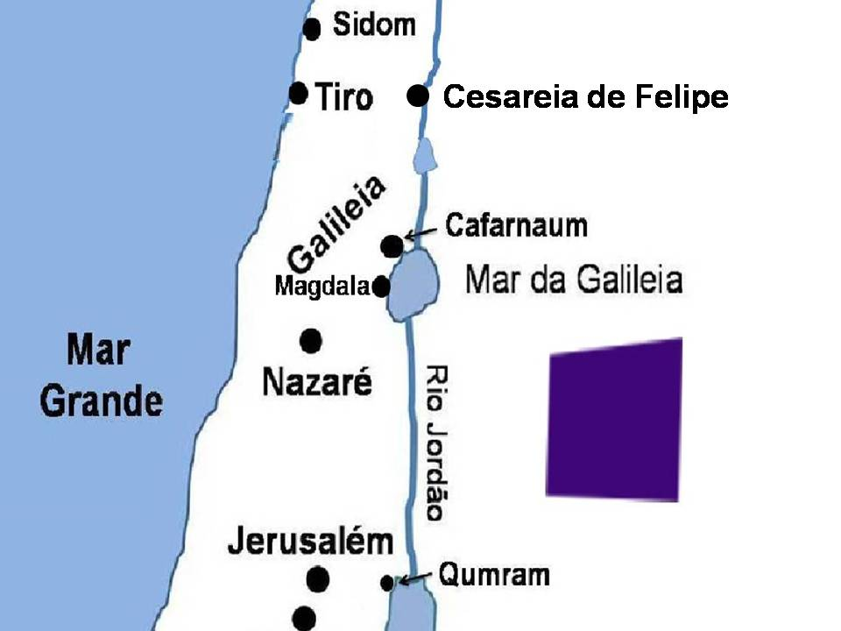
Cesareia de Filipe
Belém

Slide 12
Mateus 16.14
E eles responderam: — Uns dizem que é João Batista; outros dizem que é Elias; e outros dizem que é Jeremias ou um dos profetas.

Slide 13
Mateus 16.15
Ao que Jesus perguntou: — E vocês, quem dizem que eu sou?

Slide 14
Mateus 16.16
Respondendo, Simão Pedro disse: — O senhor é o Cristo, o Filho do Deus vivo.

Slide 15
Mateus 16.17
Então Jesus lhe afirmou: — Bem-aventurado é você, Simão Barjonas, porque não foi carne e sangue que revelaram isso a você, mas meu Pai, que está nos céus.

Slide 16
João 1.42
E o levou a Jesus. Jesus olhou para ele e disse: — Você é Simão, filho de João, mas agora será chamado Cefas. ("Cefas" quer dizer "Pedro".)

Slide 17
Mateus 16.18-19
Também eu lhe digo que você é Pedro, e sobre esta pedra edificarei a minha igreja, e as portas do inferno não prevalecerão contra ela. Eu lhe darei as chaves do Reino dos Céus; o que você ligar na terra terá sido ligado nos céus; e o que você desligar na terra terá sido desligado nos céus.

Slide 18
Salmos 118.22,23
A pedra que os construtores rejeitaram, essa veio a ser a pedra angular. Isto procede do Senhor e é maravilhoso aos nossos olhos.

Slide 19
Mateus 21.42
Então Jesus perguntou: — Vocês nunca leram nas Escrituras: "A pedra que os construtores rejeitaram, essa veio a ser a pedra angular. Isto procede do Senhor e é maravilhoso aos nossos olhos"?

Slide 20
Atos 4.11,12
Este Jesus é a pedra que vocês, os construtores, rejeitaram, mas ele veio a ser a pedra angular. E não há salvação em nenhum outro, porque debaixo do céu não existe nenhum outro nome, dado entre os homens, pelo qual importa que sejamos salvos.

Slide 21
1 Pedro 2.4-6
Chegando-se a ele, a pedra que vive, rejeitada, sim, pelos homens, mas para com Deus eleita e preciosa, também vocês, como pedras que vivem, são edificados casa espiritual para serem sacerdócio santo, a fim de oferecerem sacrifícios espirituais agradáveis a Deus por meio de Jesus Cristo.

Slide 22
Pois isso está na Escritura: "Eis que ponho em Sião uma pedra angular, eleita e preciosa; e quem nela crer não será envergonhado."

Slide 23
Mateus 16.20
Então Jesus ordenou aos discípulos que não dissessem a ninguém que ele era o Cristo.

Slide 24
Mateus 16.21-23
Desde esse tempo, Jesus começou a mostrar aos seus discípulos que era necessário que ele fosse para Jerusalém, sofresse muitas coisas nas mãos dos anciãos, dos principais sacerdotes e dos escribas, fosse morto e, no terceiro dia, ressuscitasse.

Slide 25
Então Pedro, chamando-o à parte, começou a repreendê-lo, dizendo: — Que Deus não permita, Senhor! Isso de modo nenhum irá lhe acontecer. Mas Jesus, voltando-se, disse a Pedro: — Saia da minha frente, Satanás!Você é para mim uma pedra de tropeço, porque não leva em consideração as coisas de Deus, e sim as dos homens.

Slide 26
Mateus 16.24-26
Então Jesus disse aos seus discípulos: — Se alguém quer vir após mim, negue a si mesmo, tome a sua cruz e siga-me. Pois quem quiser salvar a sua vida a perderá; e quem perder a vida por minha causa, esse a achará.

Slide 27
De que adiantará uma pessoa ganhar o mundo inteiro e perder a sua alma? Ou que dará uma pessoa em troca de sua alma?

Slide 28
Mateus 16.27
Porque o Filho do Homem há de vir na glória de seu Pai, com os seus anjos, e então retribuirá a cada um conforme as suas obras.

Slide 29
Mateus 16.28
Em verdade lhes digo que, dos que aqui se encontram, existem alguns que não passarão pela morte até que vejam o Filho do Homem vir no seu Reino.

